Slide 1
Básnické prostředky
2. A, B

Slide 2
Tropy a figury
V textu mají estetickou fci
Tropy = „zástupky“, obrat
Založeny na přenášení významu slov
Přenos pojmenování směrem k neobvyklému, objevnému použití
Figury
= ornamentální odchylky od obvyklé podoby vět

Slide 3
TROPY
Metafora = přenesení pojmenování/významu na základě vnější podobnosti („hlava rodiny“)
Personifikace = zosobnění; neživým a abstraktním věcem dává lidské vlastnosti a schopnosti ("přichází jaro")
Přirovnání = vlastnost se vyjadřuje zmíněním něčeho, co má také tuto vlastnost ("je starý jako Metuzalém")
Epiteton - umělecký přívlastek, který zdůrazňuje vlastnost, emoci nebo autorův názor
Epiteton ornans = netypický umělecký přívlastek („stříbrné ticho“)
Epiteton konstans = typický přívlastek („automatická pračka“)
Oxymóron = nelogické spojení dvou protikladných slov ("Svítání na západě")
Metonymie = přenesení pojmenování/významu na základě vnitřní podobnosti ("posloucháme Beethovena")
Hyperbola = záměrné přehánění pro zdůraznění ("sto roků kopal jsem uhlí")
Ironie = hodnotící pojmenování s použitím slov opačného významu

Slide 4
Figury opakovací
("Smutná odpoledne nedělní
smutná starými paními")
Anafora: opakování téhož slova/sousloví na začátku sousledných veršů
Epifora: opakování téhož slova/sousloví na konci veršů
Epizeuxis: opakování téhož slova/sousloví v jednom verši či větě
Epanastrofa: opakování slova/sousloví na konci a současně na začátku následujícího verše
Refrén: opakování delší části textu nebo celého verše, většinou v pravidelných intervalech (např. po každé sloce)
Aliterace: opakování hlásky nebo skupiny hlásek na začátku slov ve verši ("Pepa papá papriku")
("Co to máš na té tkaničce?
Na krku na té tkaničce!")

Slide 5
Figury syntaktické
Inverze: přehození slovosledu
Řečnická otázka: otázka, na kterou tazatel neočekává odpověď anebo kterou hned sám zodpoví ("Víš, co se mi dnes stalo?")
Elipsa: vypuštění části věty tak, že si vynechaná slova lze domyslet ("Bude devět, takže jsem pro!")
Aposiopeze - nedokončená nebo přerušená výpověď, často značená třemi tečkami ("Proč a proč jsem..., jak to jen říci... Jsou snad muži loupežníci?")
Apostrofa - oslovení neživé věci nebo nepřítomné osoby ("Hynku! Viléme!! Jarmilo!!!")

Slide 6
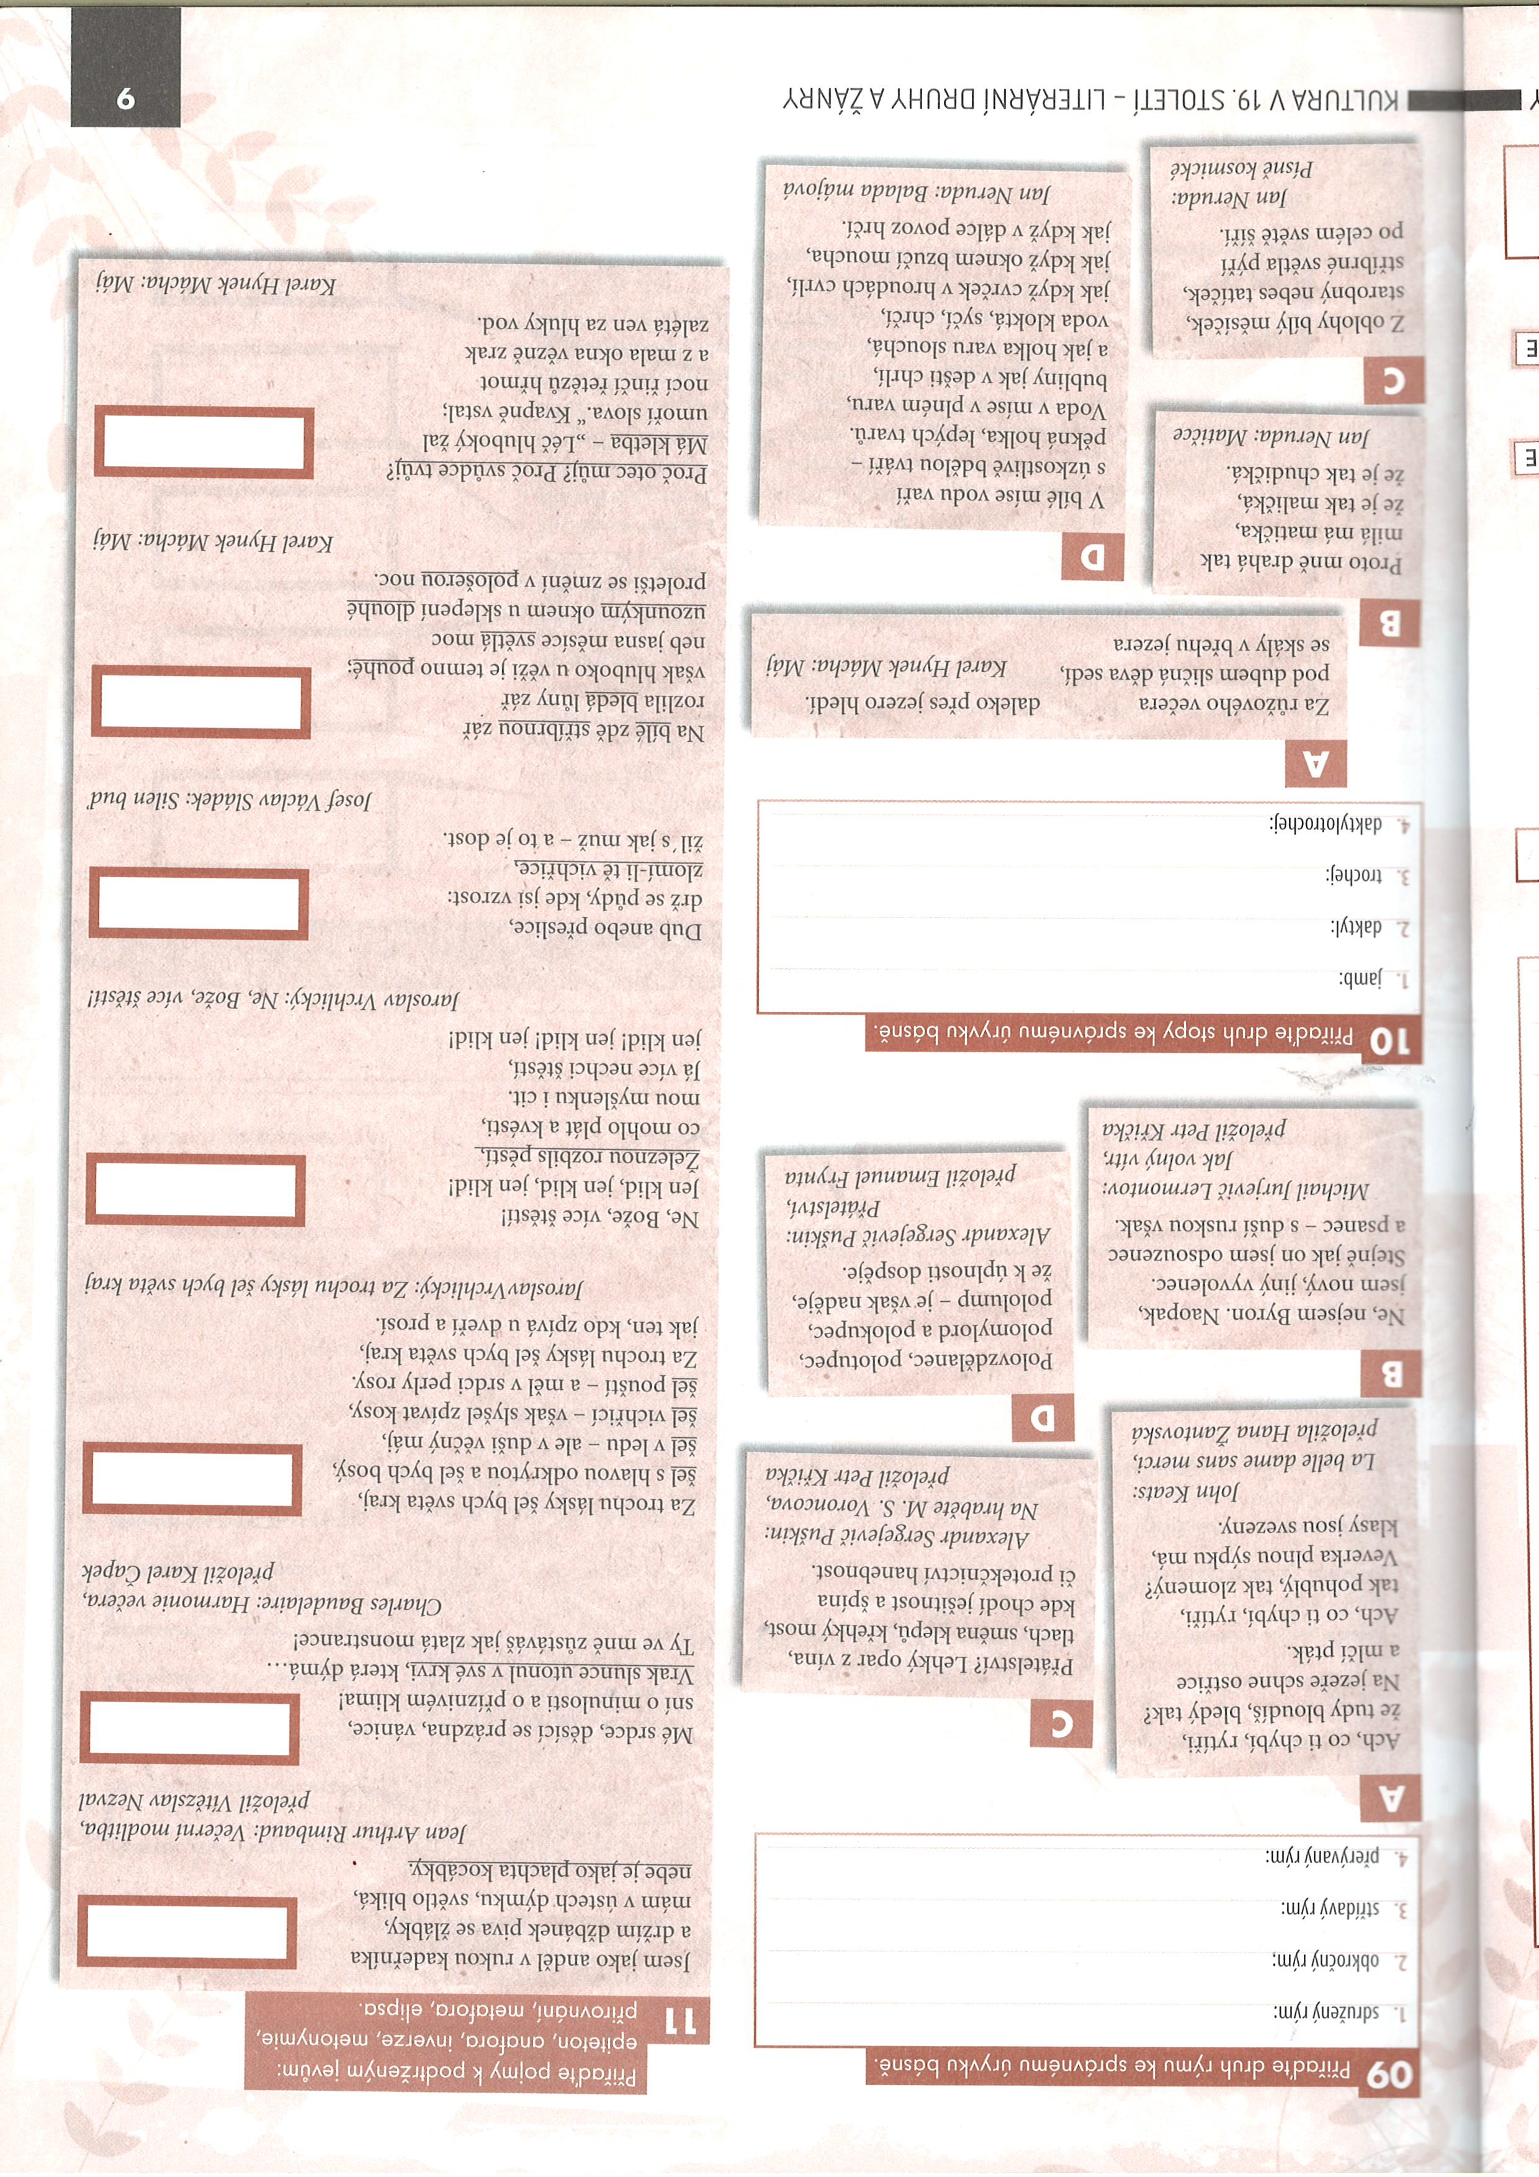
Notes:
1: přirovnání 5: metonymie
2: metafora 6: epiteton
3: anafora 7: elipsa
4: inverze

Slide 7
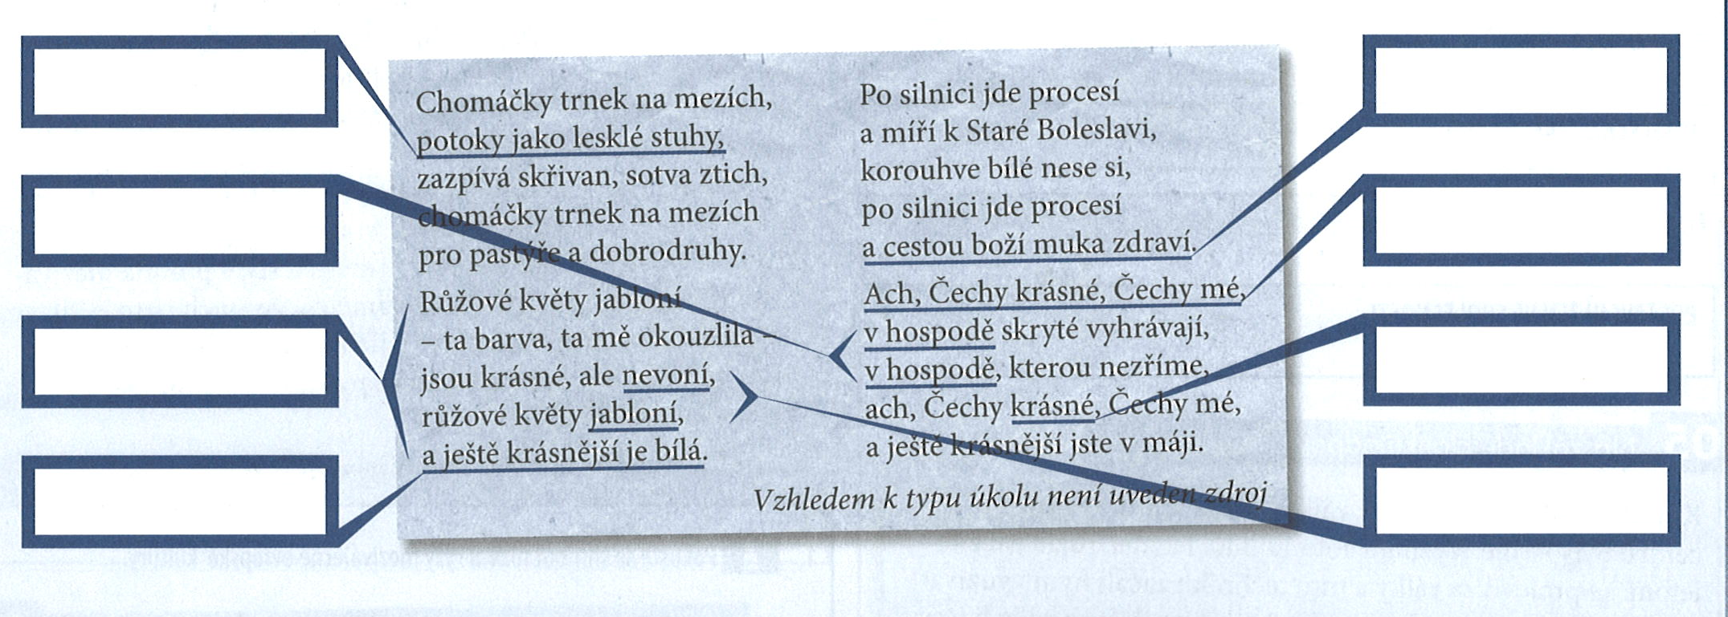
1
5
2
6
3
7
4
8
Notes:
1: přirovnání 5: personifikace
2: anafora 6: inverze, nebo apostrofa (oslovení neživé věci)
3: refrén 7: elipsa konstans 4: (elipsa) 8: rým

